Slide 1
Proje numarası 2021-1-TR01-KA220-VET-000028186
SHOEDES – Döngüsel ekonominin ortaya çıkan taleplerine uygun sürdürülebilir ürünler için yeni ayakkabı tasarımcısı nitelikleri
ULO 4. AYAKKABI ÜRETİMİNDE SÜRDÜRÜLEBİLİR UYGULAMALAR
Ders 4.2 Yeni üretim teknolojileri ve süreçleri
GELİŞTİRİCİ ORTAK: CTCP
Notes:
ULO 4: AYAKKABI ÜRETİMİNDE SÜRDÜRÜLEBİLİR UYGULAMALAR Ders 4.2: Yeni İmalat Teknolojileri ve Süreçleri .

Slide 2
SHOEDES – Döngüsel ekonominin ortaya çıkan taleplerine uygun sürdürülebilir ürünler için yeni ayakkabı tasarımcısı nitelikleri
İçerik
1. Giriş
2. Yeni teknolojilerin Endüstri 4.0 ile entegre edilmesi
3. Prototiplemeden kesmeye, bitirmeye kadar yeni teknolojiler
Notes:
Bu ders aşağıdaki gibi yapılandırılmıştır:
Giriş. Yeni çözümlerin ve teknolojilerin ayakkabı süreçlerine entegre edilmesi Prototiplemeden kesmeye ve bitirmeye kadar yeni teknolojiler

Slide 3
SHOEDES – Döngüsel ekonominin ortaya çıkan taleplerine uygun sürdürülebilir ürünler için yeni ayakkabı tasarımcısı nitelikleri
1. Giriş
Yeni teknolojiler geliştirilmektedir ve bunların çoğu halihazırda ayakkabı üretim süreçlerinde kullanılmaktadır. Çeviklik ve üretkenlik ana hedeflerdir, aynı zamanda sürdürülebilirlik ve prototiplemeden keşif gezisine kadar tüm ayakkabı üretim sürecinin kısaltılmasıdır. I4.0 ilkeleri, bilginin üretim teknolojileri ve süreçleriyle en iyi şekilde entegrasyonunu sağlamak için gereklidir.
Notes:
Hala emek yoğun bir endüstri olmasına rağmen, üretim süreci teknolojilerinin gelişimi artmaktadır. Tasarım, prototiplemeden kesme, dikiş, montaj ve son işlemlere kadar yeni teknolojiler kullanılmaktadır. Emek ve operasyonel becerilere olan bağımlılığın azaltılması ve bununla birlikte üretim ile tüketicinin daha yakın olması bekleniyor. Yeni üretim teknolojileri çeviklik ve üretkenlik arayışındadır, bu da kısa teslim süreleri ve yüksek üretkenlik ile ürün çeşitliliği üretmek anlamına gelir.

Slide 4
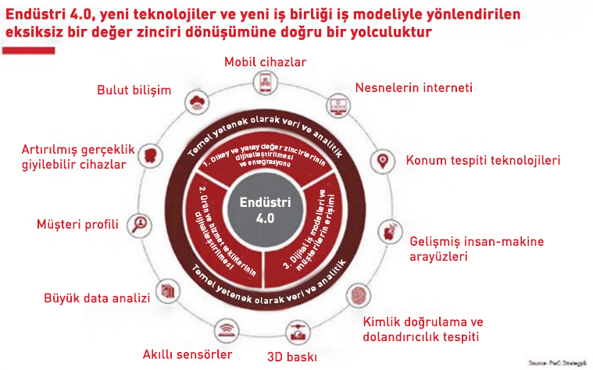
SHOEDES – Döngüsel ekonominin ortaya çıkan taleplerine uygun sürdürülebilir ürünler için yeni ayakkabı tasarımcısı nitelikleri
1. Giriş
Notes:
i4.0'ı destekleyen ana sütunlar şunlardır:
Fiziksel üretim bölümü ve hesaplamalı sanal alan gibi fiziksel ve sanal dünyaları birbirine bağlayan siber-fiziksel sistemler (CPS), otonom üretim süreçlerinin gerçek zamanlı yönetimine olanak tanır.
Nesnelerin İnterneti (IoT), makineleri gömülü elektronikler, sensörler, aktüatörler ve ağ bağlantısı ile birbirine bağlayarak bu cihazların veri toplamasına ve değiş tokuş etmesine olanak tanır.
Hizmetlerin İnterneti (IoS), şirketlerin hizmetlerini sanal showroomlar ve artırılmış gerçekliğe dayalı tasarım gibi ancak bunlarla sınırlı olmamak üzere çevrimiçi olarak sunmalarına olanak tanır.

Slide 5
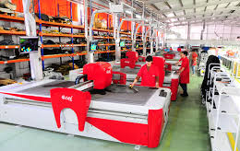
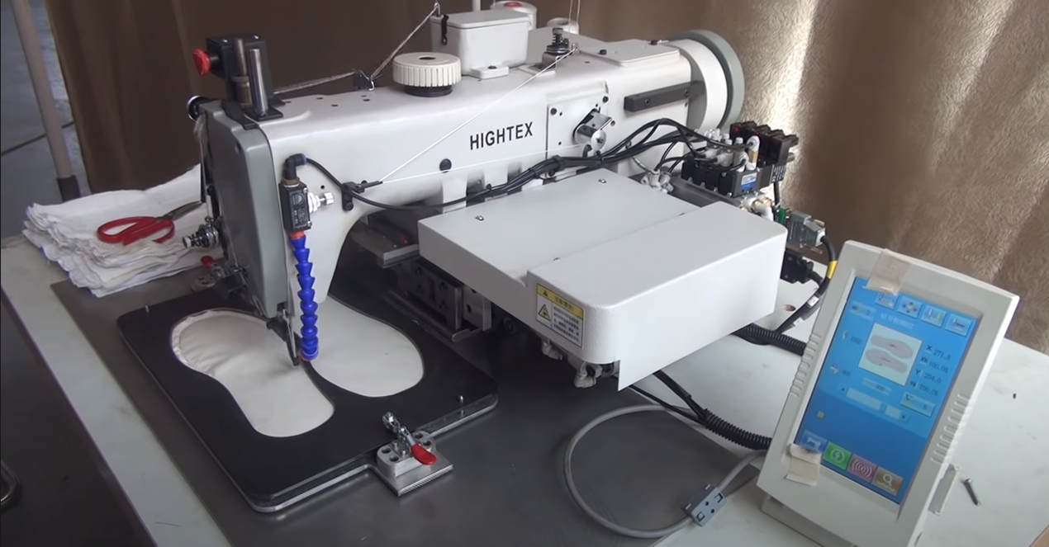
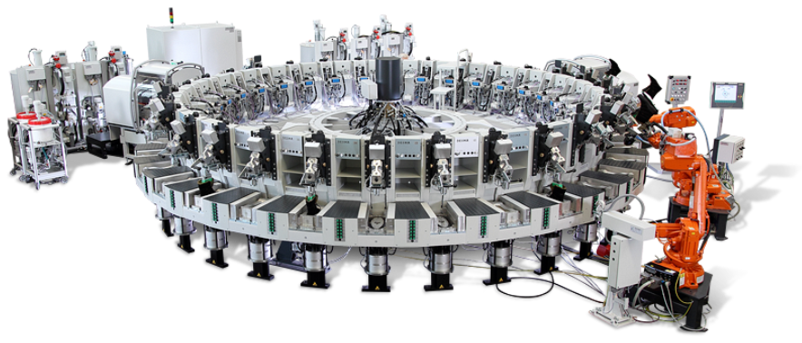
SHOEDES – Döngüsel ekonominin ortaya çıkan taleplerine uygun sürdürülebilir ürünler için yeni ayakkabı tasarımcısı nitelikleri
1. Giriş
Otomatik kesim
Otomatik dikiş
Direkt enjeksiyon montajı
Notes:
Günümüzde ayakkabı sektörü hemen hemen tüm dünyada teknolojik içerik açısından en gelişmiş sektörlerden biri olarak kabul edilebilir. Prototipleme, kesme, dikiş ve montajdan bu yana farklı alanlarda yeni teknolojiler ve süreçler geliştirilmekte ve kullanılmaktadır.

Slide 6
SHOEDES – Döngüsel ekonominin ortaya çıkan taleplerine uygun sürdürülebilir ürünler için yeni ayakkabı tasarımcısı nitelikleri
2. Yeni teknolojilerin I4.0 ile entegre edilmesi
Dördüncü sanayi devrimi olarak görülen günümüzde, imalat sanayilerinin tam dijitalleşmesini destekleyen organizasyon ve üretim süreçlerini somutlaştırıyor. Cihazlar arasında olduğu kadar farklı fabrikalar, şirketler ve müşteriler arasında da gerçek zamanlı iletişim çok önemlidir.
i4.0 kavramlarının uygulanması "akıllı fabrikalar" ile sonuçlanacaktır.
Notes:
Yeni ayakkabı üretim teknolojilerinin kullanılması ve diğer dijital sistemlerle entegrasyonu, "akıllı fabrikaların" uygulanmasıyla sonuçlanacaktır.

Slide 7
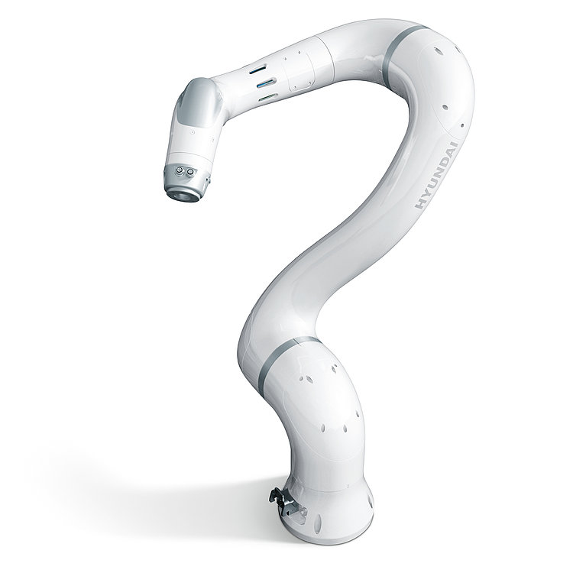
SHOEDES – New footwear designer qualifications for sustainable products that comply with the emerging demands of circular economy
2. Yeni teknolojilerin I4.0 ile entegre edilmesi
Siber-Fiziksel Sistemler, Otomasyon ve Robotik
Nesnelerin interneti
Esnek Üretim ve Özelleştirme
Sanal gerçeklik
Ayakkabı Sensörizasyonu
Ortak tasarım
Sanal gerçeklik
3D baskı / prototipleme
Notes:
Ayakkabı endüstrisi için mevcut olan çoğu teknoloji aşağıdaki gruplara dahil edilebilir: Siber-fiziksel Sistemler, otomasyon ve robotik, Esnek üretim ve özelleştirme, Ayakkabı Sensörizasyonu, Sanal gerçeklik, 3D baskı ve dijital prototipleme, Ortak tasarım. IoT, Bulut bilişim

Slide 8
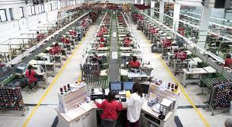
SHOEDES – New footwear designer qualifications for sustainable products that comply with the emerging demands of circular economy
2. Yeni teknolojilerin I4.0 ile entegre edilmesi
Notes:
Yeni ayakkabı üretim teknolojileri artık diğer sistemlerle etkileşime girmeye hazırlanıyor. Akıllı üretim veya geleneksel üretim süreçlerinin verimliliğini artırmak için ortaya çıkan, ileri teknolojilerin kullanılması, daha çevik ve üretken bir endüstriyel temel yaratıyor.

Slide 9
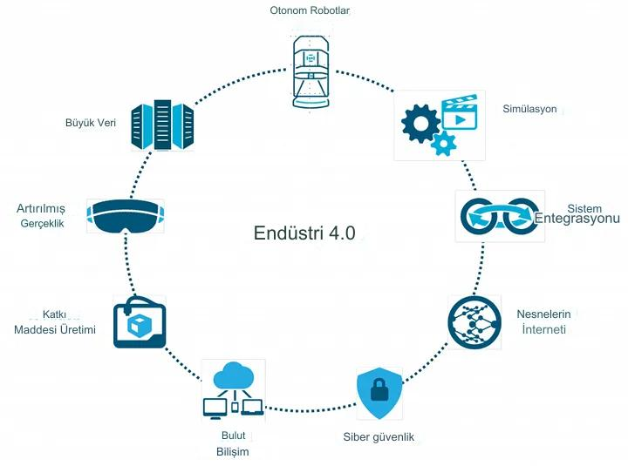
SHOEDES – New footwear designer qualifications for sustainable products that comply with the emerging demands of circular economy
2. Yeni teknolojilerin I4.0 ile entegre edilmesi
https://medium.com/@billsoftnet/industry-4-0-and-manufacturing-processes-856567fcb59
Notes:
I4.0 konseptlerinin kademeli olarak uygulanmasını desteklemek için modern ayakkabı üretim teknolojileri artık mevcut:
Otonom üretim için makineler arası iletişim, gelişmiş robotların kullanımına izin verir; Güvenli ve üretken bir ortamda insan ve makineler arasında işbirliği için gelişmiş insan-makine arayüzü; . Gerçek zamanlı verilere ve tahmine dayalı analize dayalı gelişmiş karar verme için toplanan büyük miktarda verinin analizi için veri madenciliği; . Birbirine bağlı ve kontrollü üretim süreçlerine dayalı kurumsal kaynak planlaması (ERP) ve iş zekası; . Her şeyin birbirine bağlı olduğu akıllı fabrikalar CPS, IoT ve bulut bilişim üzerinde desteklenir.

Slide 10
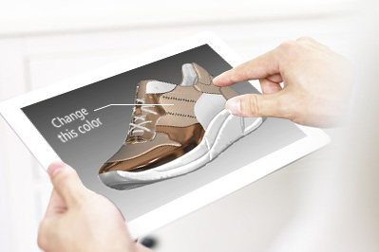
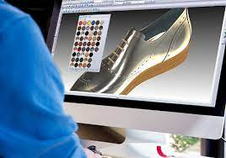
SHOEDES – Döngüsel ekonominin ortaya çıkan taleplerine uygun sürdürülebilir ürünler için yeni ayakkabı tasarımcısı nitelikleri
3. Prototiplemeden kesmeye, bitirmeye kadar yeni teknolojiler
Prototipleme
https://www.mindtech.pt/images/solutions/viewer/mindCAD-viewer.jpg
Notes:
Dijital prototipleme, birçok durumda fiziksel bir prototip üretme ihtiyacını ortadan kaldırarak, ilk prototiplerin hızlı ve uygulanabilir bir şekilde geliştirilmesine izin veren bir teknolojidir. Piyasada, daha sonra CAD 3D aracılığıyla ürünün endüstriyel gelişimine bağlantıya izin veren çeşitli çözümler vardır.

Slide 11
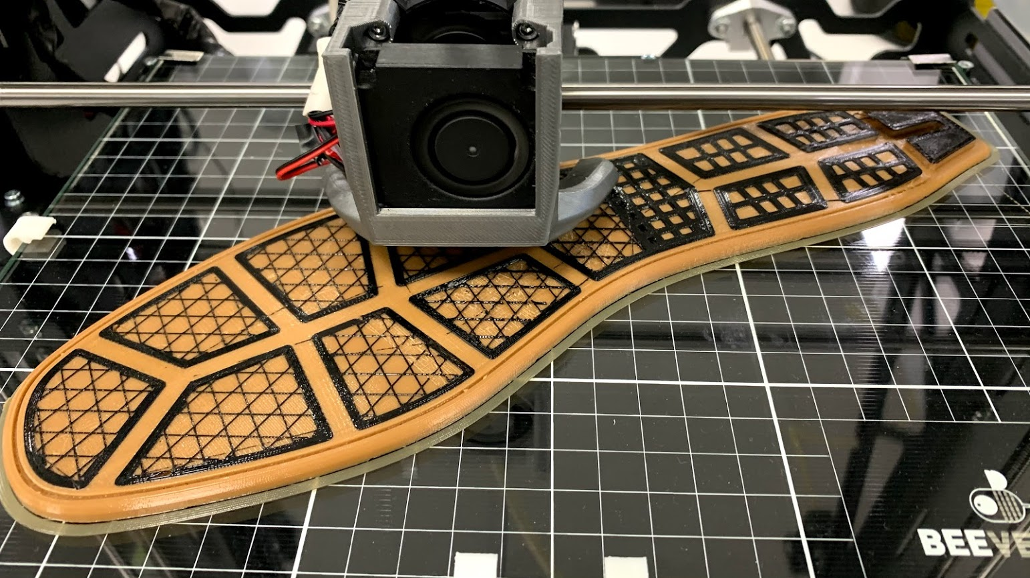
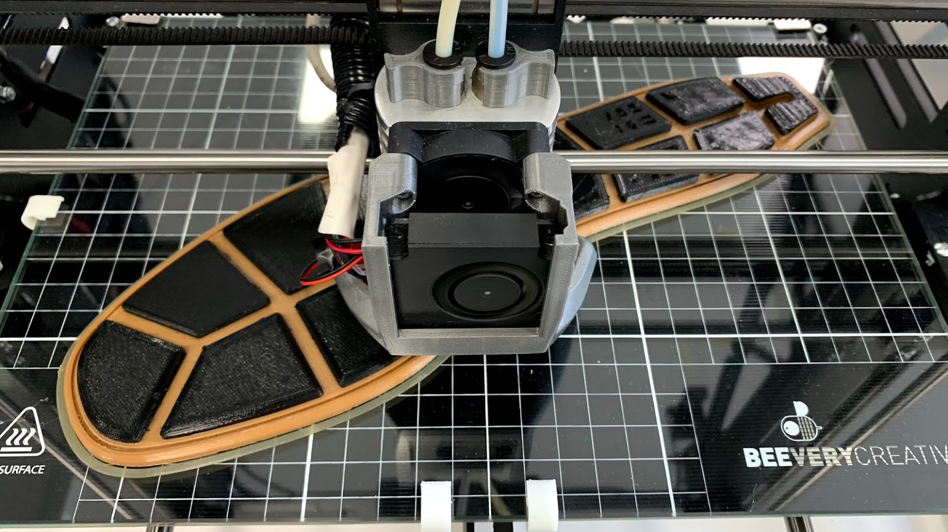
SHOEDES – New footwear designer qualifications for sustainable products that comply with the emerging demands of circular economy
3. Prototiplemeden kesmeye, bitirmeye kadar yeni teknolojiler
Prototipleme – Eklemeli Üretim
Notes:
Eklemeli üretim veya 3D baskı, prototipleme için bileşenlerin geliştirilmesinde kullanılan yeni bir teknolojidir. 3D baskı teknolojisi ile önceden kalıplanmış tabanların prototiplerinin üretilmesi bu süreci hızlandırır ve ilk prototip kalıbın geliştirme ve üretim maliyetini ortadan kaldırır. Aslında, TPU gibi mevcut üretimde kullanılan malzemelerde taban üretmek mümkündür. Eklemeli üretim, örneğin ortopedik ayakkabılar için kalıcı ürün üretimi gibi diğer alanlarda da kullanılabilir.

Slide 12
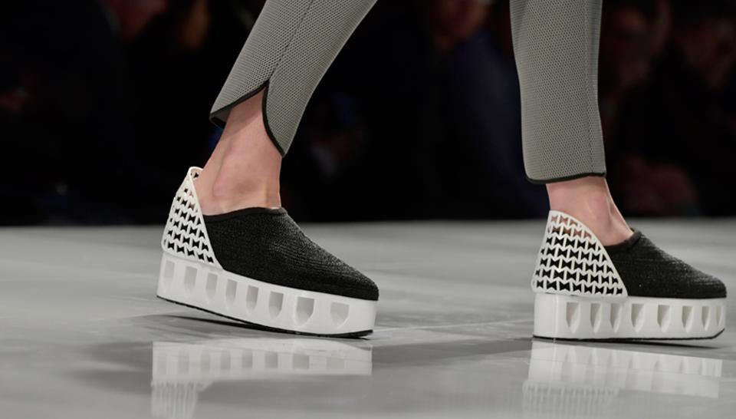
SHOEDES – New footwear designer qualifications for sustainable products that comply with the emerging demands of circular economy
3. Prototiplemeden kesmeye, bitirmeye kadar yeni teknolojiler
Eklemeli Üretim
Notes:
3D baskı teknolojisi ile yapılmış bir çift 3D baskılı ayakkabı almak zaten mümkün. Esas olarak 3D baskılı ayakkabı üretimine odaklanan birkaç marka var. Bu teknoloji, daha geleneksel ayakkabı malzemelerinin kullanımında sınırlamalara sahiptir, ancak farklı malzemelerin kullanımı, döngüsel ekonomi ilkelerinin kullanımındaki potansiyel avantajların yanı sıra, özelleştirilmiş ayakkabıların geliştirilmesine ve üretilmesine izin verir.

Slide 13
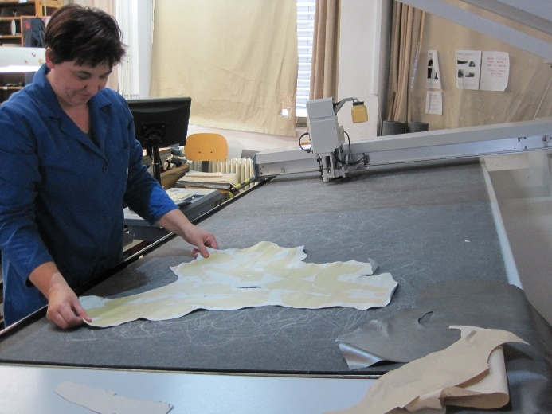
SHOEDES – New footwear designer qualifications for sustainable products that comply with the emerging demands of circular economy
3. Prototiplemeden kesmeye, bitirmeye kadar yeni teknolojiler
Otomatik Kesim Makinaları – Yarı otomatik işlem
Notes:
Otomatik Kesim Makinaları
Yarı otomatik işlemde, model parçalarının yerleştirilmesi, kesme makinesine yerleştirildikten sonra derinin üzerine sanal olarak gerçekleştirilir ve daha önce sayısallaştırılmasına gerek yoktur. Kesme makinesi daha sonra operatörün parçaları deri üzerine yansıtmasına ve en uygun bulduğu yerlere yerleştirmesine olanak tanır. Sonunda, makineye kesmesini emretmek yeterlidir. Bu durumda, derinin en iyi şekilde kullanılması için operatörün deneyimi belirleyicidir. Şu anda, en çok kullanılan otomatik kesme makineleri, malzemeleri kesmek için farklı işlemlere sahiptir: bıçak veya su jeti ile.

Slide 14
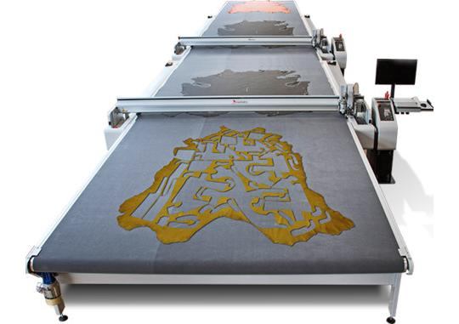
SHOEDES – Döngüsel ekonominin ortaya çıkan taleplerine uygun sürdürülebilir ürünler için yeni ayakkabı tasarımcısı nitelikleri
3. Prototiplemeden kesmeye, bitirmeye kadar yeni teknolojiler
Otomatik Kesme Makinaları – Otomatik işlem
Notes:
Tam otomatik işlemde, kesilecek tüm deriler taranır, yani konturu ve hata türü bilgisayarda çoğaltılır, modelin parçaları otomatik olarak yerleştirilir ve daha sonra deriyi kesme makinesine koymak ve kesme işlemini başlatmak yeterlidir. Bu işlem, malzeme düzenli ve kusursuz ise, basitleştirilen diğer malzemelerle de kullanılabilir.

Slide 15
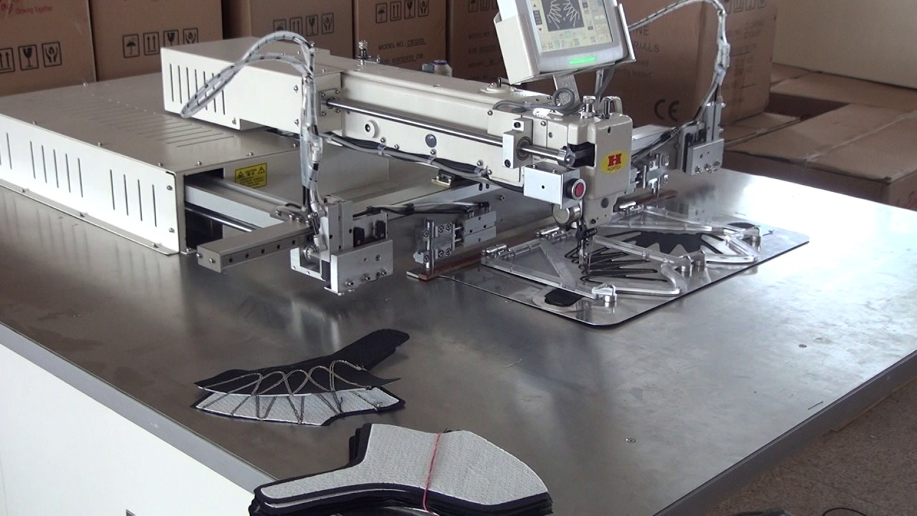
SHOEDES – Döngüsel ekonominin ortaya çıkan taleplerine uygun sürdürülebilir ürünler için yeni ayakkabı tasarımcısı nitelikleri
3. Prototiplemeden kesmeye, bitirmeye kadar yeni teknolojiler
Otomatik Dikiş Makinaları
Notes:
Modern dikiş makineleri, tekrarlayan ve bir çift saya üretmek için gereken zamanın çoğunu içeren görevleri otomatik olarak gerçekleştirebilir. Otomatik dikiş makinesi kullanmanın bazı faydaları:
Örneğin, bir işçi aynı anda iki dikiş ünitesini çalıştırabilir, bu da büyük bir emek tasarrufu sağlar.
Dikiş başlangıcı ile bitişi arasında bir uyum vardır.
Uzun süre kullanıldığında, geleneksel dikiş işlemleri zaman ve maliyetlerde önemli bir azalma sağlayabilir
Sabit ve düzgün bir şekilde sıkı dikişlerin oluşumu. Dikişte her zaman aynı mukavemeti ve aynı görünümü elde ederiz.

Slide 16
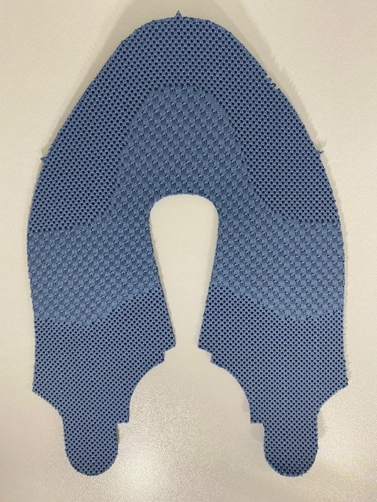
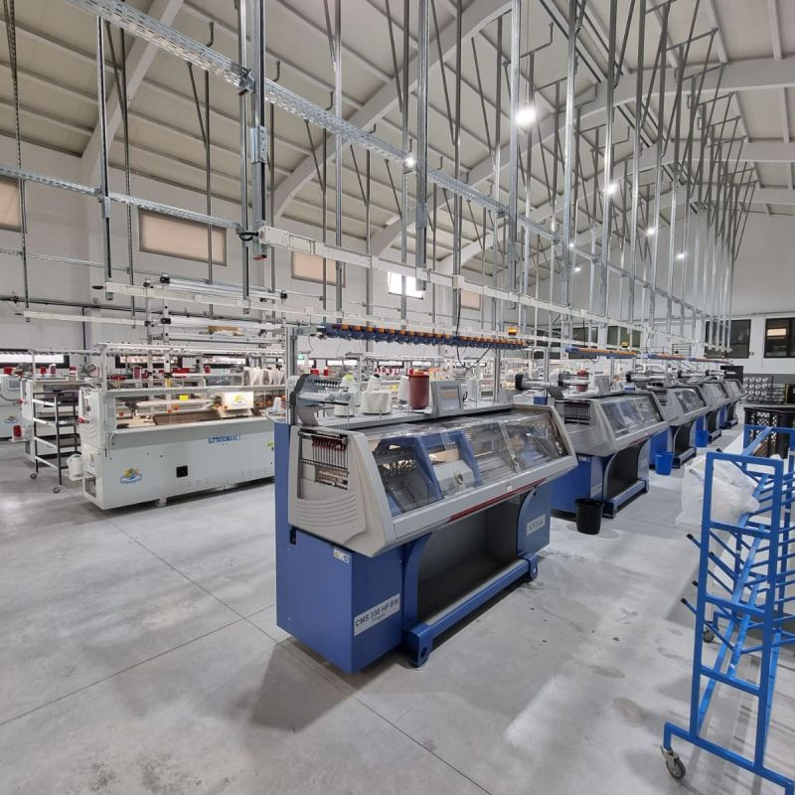
SHOEDES – Döngüsel ekonominin ortaya çıkan taleplerine uygun sürdürülebilir ürünler için yeni ayakkabı tasarımcısı nitelikleri
3. Prototiplemeden kesmeye, bitirmeye kadar yeni teknolojiler
Yeni saya işlemleri – Örme sayalar
Notes:
Son yıllarda, yeni malzemelerin ve süreçlerin kullanılması, yeni ürünlerin geliştirilmesine ve üretilmesine izin verdi. Örme ayakkabılar spor ayakkabılarda kullanılmaya başlandı ve yavaş yavaş moda ayakkabılara aktarıldı. Teknoloji, saya üretmek için uyarlanmış dokuma tezgahı makinelerine dayanmaktadır. Bu şekilde, geleneksel üst dikiş işlemi azaltılabilir veya hatta ortadan kaldırılabilir.

Slide 17
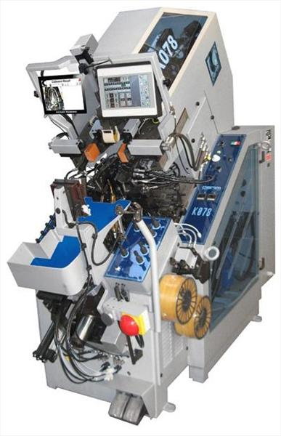
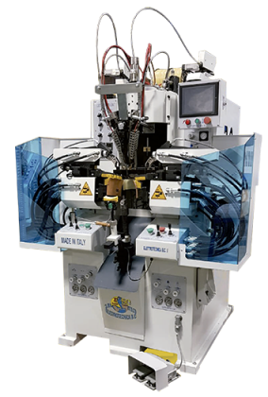
SHOEDES – Döngüsel ekonominin ortaya çıkan taleplerine uygun sürdürülebilir ürünler için yeni ayakkabı tasarımcısı nitelikleri
3. Prototiplemeden kesmeye, bitirmeye kadar yeni teknolojiler
Üretim teknolojisi
Notes:
Yapıştırmalı makine montajında çift ömürlü işlem tekniği kullanılır. Son yıllarda daha esnek ve verimli makine süreçleri ile yeni teknolojiler geliştirilmiştir. Gelişmeler esas olarak yapıştırmalı makine montajlı sisteme adanmıştır. İki adımda yapılan kalıcı süreç, farklı süreler için programlanabilir, bu da dayanaklar değiştiğinde daha hızlı bir kurulum ve çalışanın becerilerinden daha az güvenilir olan kalıcı bir süreç sağlar.

Slide 18
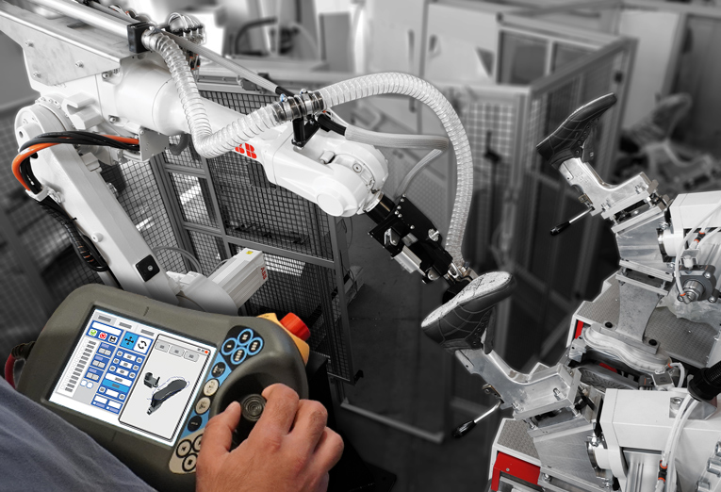
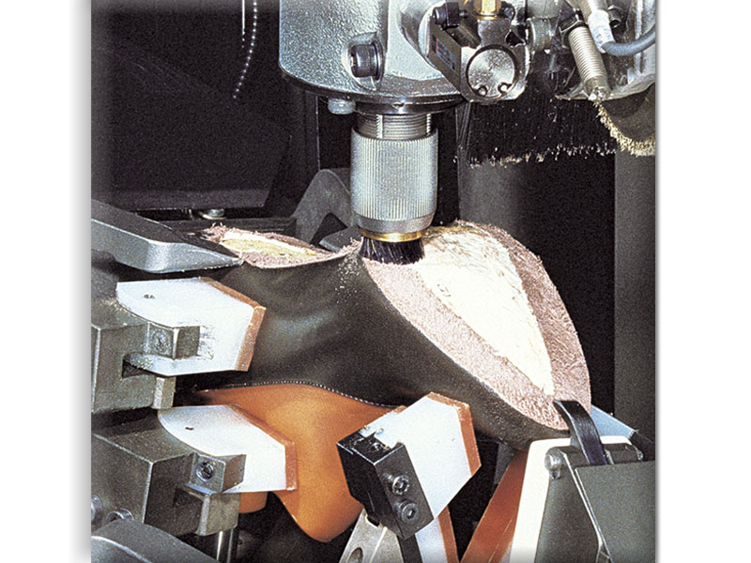
SHOEDES – Döngüsel ekonominin ortaya çıkan taleplerine uygun sürdürülebilir ürünler için yeni ayakkabı tasarımcısı nitelikleri
3. Prototiplemeden kesmeye, bitirmeye kadar yeni teknolojiler
Montaj teknolojisi
Notes:
Yapıştırıcının kaba talaş işlemesi ve uygulanması, yapıştırıcı bağlantısının mukavemeti üzerinde önemli bir etkiye sahiptir. Yeni teknolojiler, bu iki işlemi yapmak için CNC makinelerinin ve robotların kullanımını içerir. Bu tekniğin avantajı, uygun maliyetli ve homojen kaba işleme ve yapıştırıcı uygulaması ve yapıştırılacak malzemelerin yüzeyinde iyi bir ankraj sağlamasıdır. Konveyörlere dahil edildiğinde, robotların kullanılması bu süreci vasıflı işçilere ihtiyaç duymadan tamamen otomatik hale getirebilir. Yeterli üretim süreci ve üründe daha esnek, tekrarlanabilir ve üretken bir süreç elde edilebilir.

Slide 19
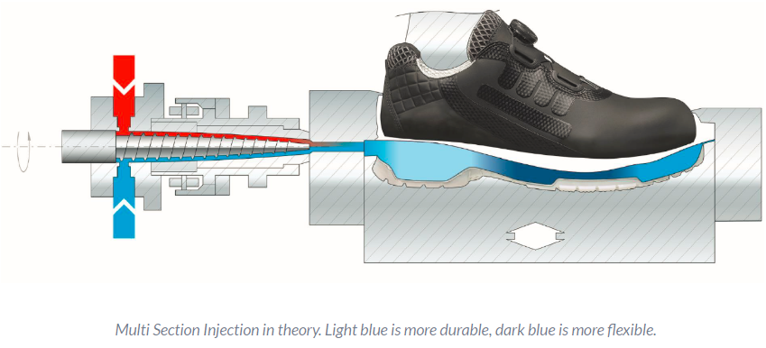
SHOEDES – Döngüsel ekonominin ortaya çıkan taleplerine uygun sürdürülebilir ürünler için yeni ayakkabı tasarımcısı nitelikleri
3. Prototiplemeden kesmeye, bitirmeye kadar yeni teknolojiler
Notes:
Direkt enjeksiyonda yenilik ve esneklik tanıtılıyor. Bu işlemde üst kısım enjeksiyon makinesinin alüminyum ucuna giydirilir ve daha sonra TPR, PVC veya PU direkt enjeksiyona tabi tutulur. Son zamanlarda yaşanan yeni gelişmeler, farklı renk ve yoğunluklarda kullanabilme ve örme sayalarla iyi uyum sağlayabilme kapasitesi ile bu sürece ek esneklik kazandırmıştır. Bu kombinasyon, ayakkabıların daha sermaye yoğun bir şekilde üretilmesine izin verir.

Slide 20
SHOEDES – Döngüsel ekonominin ortaya çıkan taleplerine uygun sürdürülebilir ürünler için yeni ayakkabı tasarımcısı nitelikleri
3. Prototiplemeden kesmeye, bitirmeye kadar yeni teknolojiler
Montaj teknolojisi
Notes:
Erimiş bir malzeme, normalde bir polimer, bir kalıbın boşluğuna zorlanır. Bu, malzemenin doğrudan kalıpta reaksiyona girmesine ve katılaşmasına neden olan yüksek hız ve basınç nedeniyle yönetilir. Normalde, ancak malzemeye bağlı olarak, enjeksiyon malzemesinin yüksek karıştırma hızı, daha iyi bir tane yapısı ve daha iyi fiziksel özellikler ile sonuçlanır. Normalde, enjeksiyon işleminde karıştırma hızını kontrol eden vida yaklaşık 18000 rpm'de döner. Malzeme kalıpta katılaştığında istenilen şekli alır ve kalıptan çıkarılır. Ayakkabı endüstrisinde, monte edilmiş ayakkabılara odaklanarak, genellikle "doğrudan kalıplama" işleminde kullanılır. Bununla birlikte, bitmiş ayakkabı sayaları ilk olarak son bir kalıba giydirilerek hazırlanır. Bu son kalıbı çevreleyen, dış taban için boşluklu başka bir iki parçalı kalıp, tam üst kısmı kaplıyor. Bu iki parçalı kalıp, dış tabanı oluşturan erimiş malzemenin itileceği bir enjeksiyon noktası içerir. Malzeme soğuduğunda üst kısma yapışarak güçlü bir bağ oluşturur. Robotlar sürece entegre edilebilir, bu da onu son derece üretken ve çalışanın becerilerine daha az bağımlı hale getirir. Spor ayakkabılarda, güvenlik ayakkabılarında yaygın olarak kullanılmaktadır, ancak aynı zamanda gündelik ayakkabılarda da her geçen gün daha fazla kullanılmaktadır.

Slide 21
SHOEDES – Döngüsel ekonominin ortaya çıkan taleplerine uygun sürdürülebilir ürünler için yeni ayakkabı tasarımcısı nitelikleri
Skills4Smart TCLF project. (2021). Skills for Smart Textile, Clothing, Leather and Footwear Industries, 591986-EPP-1-2017-1-BE-EPPKA2-SSA-B. Retrieved from http://www.s4tclfblueprint.eu/
SciLED project. (2021). Footwear in the 21st century. New skills for the scientifically-led design of comfortable, sustainable and fashion-oriented footwear products, 601137-EPP-1-2018-1-RO-EPPKA2-KA. Retrieved from https://sciled.eu/
Chen, X., & Crawford, R. H. (2017). A Review of the Design Process: How Methods Impact Design Creativity. In Proceedings of the ASME Design Engineering Technical Conferences (pp. V003T04A009). American Society of Mechanical Engineers.
Kaynaklar

Slide 22
WWW.SHOEDES.EU

